Slide 1
Управление проектированием информационных систем
Тема 3. Система управления проектами MS Project

Slide 2
Программные продукты для УП
MS Project – можно использовать в качестве инструмента планирования и контроля для небольших проектов новичкам в области Управления проектами. Предоставляет возможности по планированию графика работ, отслеживанию их выполнения и анализу информации по портфелю проектов.
Open Plan – является рабочим инструментом менеджеров, управляющих большими проектами.

Slide 3
Primavera Project Planner – предназначен для календарно-сетевого планирования и управления с учетом потребностей в материальных, трудовых и финансовых ресурсов. Выполняет функцию центрального хранилища проектов.
Spider Project – является российской разработкой. Имеет мощные инструменты планирования использования ограниченных ресурсов. Возможность использования нормативно – справочной информации.

Slide 4
ЛидерТаск - сервис управления делами.
Wrike – единая система для работы над проектами вместе с командой с расширенными функциональными особенностями.
Kanbanery – популярный сервис для управления проектами с помощью Kanban доски.
Trello - облачная программа для управления проектами небольших групп.
GanttPro – диаграмма Ганта, позволяющая планировать и управлять проектами онлайн.
Jira – облачный сервис для команд разработчиков, работающих по Agile-методу.
и многие др.

Slide 5
Выбор ПО для управления проектами в организации
Фаза анализа
Анализ рынка
Контакт с поставщиками
Технические требования
Функциональные требования
Фаза решения
Анализ спецификаций
Анализ демоверсий
Проверка ссылок
Проверка сопровождения

Slide 6
Уточним понятие проекта
Проект – временное предприятие, предназначенное для создания уникальных продуктов, услуг или результатов.
Временность – любой проект имеет четкие временные рамки (это не относится к его результатам). Если таких рамок не имеется, деятельность называется операцией и может длиться сколь угодно долго.
Уникальность продуктов, услуг, результатов – проект должен порождать уникальные результаты, достижения, продукты; в противном случае такое предприятие становится серийным производством.
Последовательная разработка – любой проект развивается во времени, проходя через определенные ранее этапы или шаги.

Slide 7
Фундаментальное отличие проекта: он кончается, когда достигнуты поставленные цели; при непроектной деятельности перед исполнителями ставятся новые цели и работа продолжается.
Проекты обычно имеют очень ограниченные временные рамки для создания продукта или услуги, поскольку благоприятная для них ситуация на рынке складывается на ограниченное время.
Проектная команда, как правило, по его окончании распадается, а ее члены переходят в другие проекты.

Slide 8
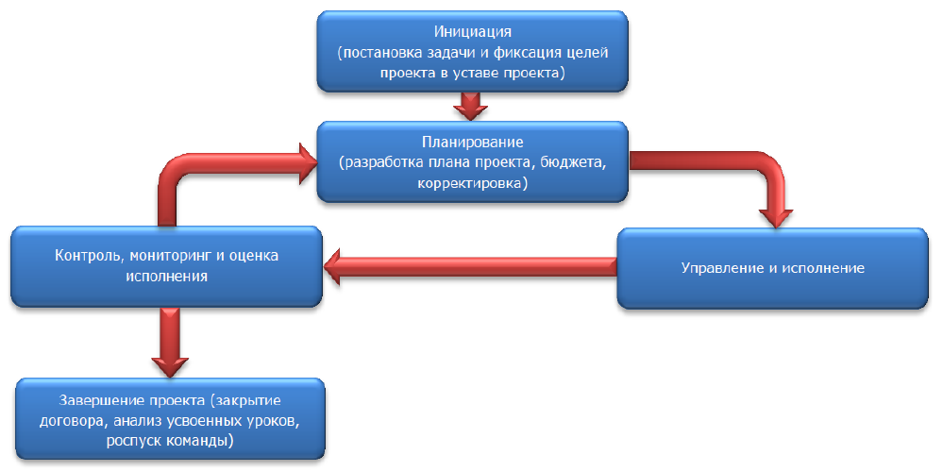
Жизненный цикл проекта

Slide 9
Планирование
Этап планирования является одним из самых важных. На нем определяются задачи, бюджет и сроки проекта.
Планирование – это не только составление графика работ, но и управление ресурсами, составление бюджета, график потребности в материалах, машинах и механизмах и др.
Полноценная техника планирования включает в себя следующие этапы и последовательность:
Определение цели проекта и ее описание.
Определение стадий (этапов работ).
Для стадий необходимо определить список задач, указать их последовательность и прогнозируемую длительность (зависит от назначенных ресурсов).
Необходимо согласовать выделяемые для проекта ресурсы.

Slide 10
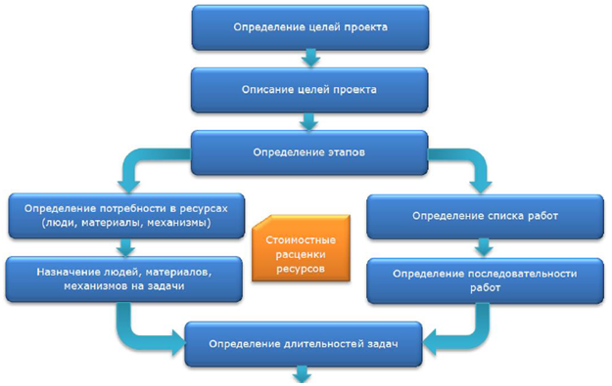
Планирование

Slide 11
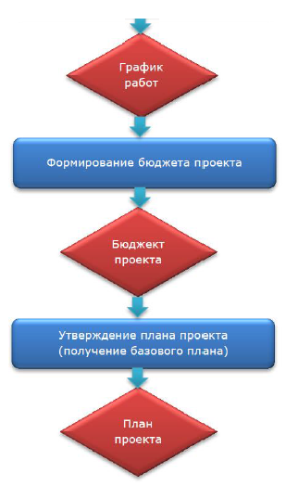
Планирование
График работ в таких системах, как MS Project, получается автоматически, если определены задачи и ресурсы.
Если определить расценки на человеческие ресурсы, машины, механизмы и материалы, то бюджет может быть получен также автоматически. Бюджет должен быть сверен с графиком работ!
Процесс планирования является итеративным. План проекта (сроки, список задач, бюджет) может изменяться по результатам исполнения проекта.

Slide 12
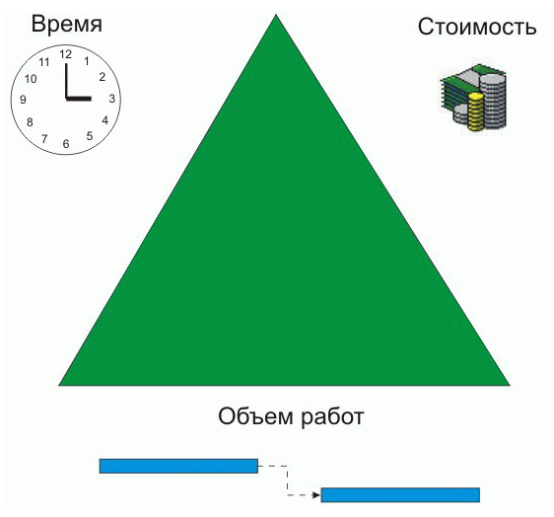
Проектный треугольник
Проект имеет:
- дату окончания,
- бюджет,
- объем работ.
Их комбинация – проектный треугольник. При внесении изменений в один из элементов оба других меняются.
Для проекта в равной степени важны все три элемента, но обычно в зависимости от приоритетов один из них имеет наибольшее влияние на другие.

Slide 13
Проектный треугольник
Взаимовлияние сторон треугольника:
сокращение расписания → возрастание стоимости проекта (напр., привлекаются дополнительные работники),
уменьшение объема работ
уменьшение бюджета → возрастание длительности проекта, уменьшение объема работ
увеличение объема работ → возрастание длительности проекта, возрастание стоимости проекта.
Чаще всего хотя бы одна сторона треугольника фиксирована, ее нельзя изменить. Иногда это бюджет: т.е. на проект не будет выделено дополнительных средств. Иногда нельзя менять календарный план либо конечные результаты.

Slide 14
Проектный треугольник
Зная, какую сторону треугольника нельзя изменить, легко определить, что можно скорректировать в случае возникновения проблем. Определяем, какую сторону затрагивает текущая проблема. После этого станет ясно, на какие элементы необходимо обратить внимание, чтобы скорректировать проект.
При создании плана может случиться, что он не удовлетворяет ожиданиям, например проект заканчивается слишком поздно, его стоимость выходит за пределы бюджета. В таком случае план нужно оптимизировать, чтобы привести его в соответствие с ожиданиями.
Но надо помнить о соотношении сторон треугольника –
если план изменили для уменьшения расходов, то надо проверить, что дата окончания проекта все еще находится в допустимых пределах и т.д.

Slide 15
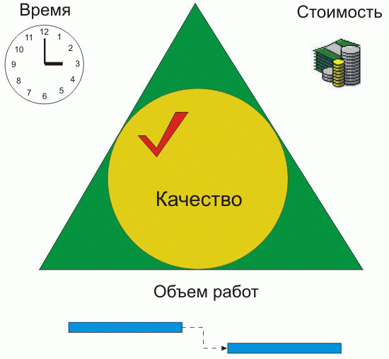
Проектный треугольник и качество
Качество – центр проектного треугольника.

Slide 16
Проектный треугольник и качество
Качество влияет на все стороны треугольника
Изменения любой стороны треугольника могут повлиять на качество.
Качество не является фактором треугольника. Это результат действий со временем, средствами и работами проекта.
Например, если оказалось, что в календарном плане есть дополнительное время, можно увеличить объем работ, добавив задачи. Таким образом можно добиться более высокого качества проекта и его конечных результатов.
Если необходимо сократить расходы, чтобы уложиться в бюджет, может потребоваться удалить задачи или уменьшить их длительность. Таким образом, причиной снижения уровня качества может быть потребность в сокращении расходов.

Slide 17
Приложения MS Project :
Project Standard
Project Professional
Project Server
Project Web Access

Slide 18
MS Project Standard
MS Project Standard – настольная система календарного планирования и управления проектами, предназначенная для менеджеров небольших подразделений, обеспечивает информационную поддержку менеджера на всех стадиях жизненного цикла проекта.

Slide 19
MS Project Professional
MS Project Professional – корпоративная система управления проектами. Используется в масштабах подразделения или всего предприятия. Предназначена для работы с MS Project Server.

Slide 20
MS Project Server
  Позволяет хранить все проекты централизовано в базе данных, обеспечивает единые для всех проектов настройки и представления данных, единый пул ресурсов, разграничение доступа к данным и функционалу системы.

Slide 21
MS Project Web Access
MS Project Web Access – средство удаленного доступа к серверу MS Project Server через Internet или корпоративную сеть Intranet.
С его помощью составляется отчетность и осуществляется постановка задач исполнителям, а так же поддержка управления корпоративными ресурсами и портфелем проектов.

Slide 22
Что можно сделать с помощью MS Project:
Задать логическую и иерархическую структуры проекта и на их основе спланировать расписание выполнения задач;
Спланировать использование ресурсов на проекте. При необходимости перепланировать расписание задач с учетом ограниченности ресурсов;

Slide 23
Рассчитать стоимостные показатели (бюджет) проекта;
Осуществлять контроль над исполнением проекта, так называемое отслеживание;
Генерировать десятки стандартных документов и отчетов, характеризующих проект;
Осуществлять координацию между различными проектами. Например, возможно определить несколько проектов, использующих общий пул ресурсов.

Slide 24
Проект предпринимается для достижения определенного результата в определенные сроки и за определенные деньги.
План проекта составляют, чтобы определить:
- какие работы обеспечивают результат проекта,
- какие люди и оборудование нужны для их выполнения,
- какое время эти люди и оборудование будут заняты работой по проекту.
Проектный план содержит три основных элемента: задачи, ресурсы и назначения.

Slide 25
Задачи
Задача – работа, осуществляемая в рамках проекта для достижения определенного результата. Поскольку обычно проект содержит много задач, то для удобства отслеживания плана их объединяют в группы, или фазы. Совокупность фаз проекта называется его жизненным циклом.
Фаза проекта состоит из одной или нескольких задач, в результате выполнения которых достигается один или несколько основных результатов проекта. Таким образом, результаты, достигнутые благодаря выполнению каждой из задач, входящих в фазу, формируют ее результат. Фазы могут состоять также из других фаз.

Slide 26
Основные понятия MS Project
Задачи. Вся работа, которую необходимо выполнить для достижения целей проекта, разбивается на отдельные задачи. Содержание проекта образуют все задачи и цели проекта. Сокращение содержания проекта, например, очень часто означает отказ от некоторых целей проекта и задач, которые необходимы для достижения целей проекта.
Ресурсы. Сотрудники, оборудование, материалы или помещение – все, что может потребоваться для выполнения отдельных задач проекта. Количество ресурсов, которыми располагает менеджер проекта, может определять содержание проекта и (или) сроки его выполнения.
Назначения. Они появляются, когда выделяются ресурсы для выполнения задачи. Назначения напрямую определяют объем времени, требуемый для выполнения задач, и косвенно определяют полное время выполнения проекта.

Slide 27
Элементы
MS Project Professional

Slide 28
Элементы проекта
Сам проект.
Календарь, связанный с реализацией проекта.
Работы, входящие в состав проекта.
Ресурсы, используемые при реализации проекта.
Назначения ресурсов работам проекта.

Slide 29
Характеристика основных элементов проекта
описание проекта
Наименование проекта
Дата начала проекта
Дата окончания проекта
Суммарные затраты на проект
Идентификация проекта

Slide 30
Календарь проекта
Таблица рабочих и выходных дней
Расчетная продолжительность рабочего дня

Slide 31
Работа
Идентификационный номер
Наименование работы
Цикл выполнения работы
Даты начала и окончания
Трудоемкость работы
Процент выполнения работы
Иерархический уровень
Показатель приоритетности работы
Резерв времени работы

Slide 32
Взаимосвязь работ
Идентификационные номера прямо предшествующих работ
Тип связи предшествующей работы с текущей
Сдвиги времени текущей работы относительно предшествующих работ.

Slide 33
Ресурс
Наименование ресурса
Описание группы, к которой принадлежит ресурс
Максимальное количество единиц ресурса
Количество единиц ресурса, назначаемых работе по умолчанию
Стоимость единицы ресурса в единицу времени при нормальной загрузке
Стоимость единицы ресурса единицу времени при перезагрузке
Стоимость разового использования ресурса
Суммарный объем работ
Суммарные затраты финансовых ресурсов

Slide 34
КАЛЕНДАРЬ РЕСУРСА
Таблица рабочих и выходных дней
Расчетная продолжительность рабочего дня

Slide 35
Назначение ресурсов конкретной работе
Наименование ресурса
Количество единиц ресурса
Задержка начала работ данного ресурса по отношению к началу работы
Общая трудоемкость работ ресурса по данной работе

Slide 36
Сведения о назначении ресурсов в данном интервале времени
Начало интервала времени
Продолжительность интервала времени
Объем работ, выполненный в заданном интервале времени
Действительный объем работ, выполненный в заданном интервале времени.

Slide 37
Предварительное планирование проекта

Slide 38
Техника планирования
(основные процессы)
График
работ
Определение
цели
Список задач
Последовательность
задач
Бюджет
Описание
цели
Список
технических
стадий
Прогноз
длительности
задач
Общий пул
ресурсов
Статистика
расценок
План
проекта

Slide 39
Техника планирования
(вспомогательные процессы)
Планирование
качества
Планирование
взаимодействия
Идентификация
рисков
Количественная
оценка рисков
Разработка
методов
реагирования
Планирование
организации
Подбор
персонала
Планирование
поставок
Планирование
поставщиков

Slide 40
Планирование проекта
Это механизм, который дает возможность распределять объемы работ, ресурсы, затраты в определенных сроках и между отдельными исполнителями с целью своевременного и эффективного осуществления проекта

Slide 41
Предварительный план позволяет:
Оценить перечень и сроки выполнения основных фаз проекта
Сформировать предварительный бюджет проекта
Выявить роль, сроки и степень участия в проекте всех его участников
Убедить всех участников проекта в его эффективности
Организовать детальное планирование проекта в соответствии с его целями и установленными для него ограничениями

Slide 42
В предварительном графике должны быть
Отражены все фазы проекта с датами их начала и окончания, а также другие ключевые даты
Учтены все основные участники и ресурсы проекта с определением дат начала и окончания работ (задач) каждого из них
Учтены оценки основных затрат как по объему, так и по срокам для формирования бюджета
Сформирована структура работ детального графика проекта
Сформировано минимальное количество задач при максимальной наглядности

Slide 43
Рекомендуемая последовательность действий по формированию нового графика реализации проекта
Определение опорных дат проекта
Создание перечня работ с оценкой их продолжительности
Организация иерархической структуры работ графика
Формирование ресурсного обеспечения
Сохранение файла

Slide 44
Представления MS Project
Представления служат для ввода, отображения и анализа данных о проекте. Три типа представлений:
1. графические представления – диаграммы и графики;
2. табличные представления (Лист задач, Лист ресурсов и т.д.);
3. представления форм.
Представления можно условно разделить на три группы:
1. представления задач (Диаграмма Ганта, Лист задач, Форма задач и др.);
2. представления ресурсов (График ресурсов, Лист ресурсов, Форма ресурсов и др.);
3. представления назначений (Использование ресурсов, Использование задач).

Slide 45
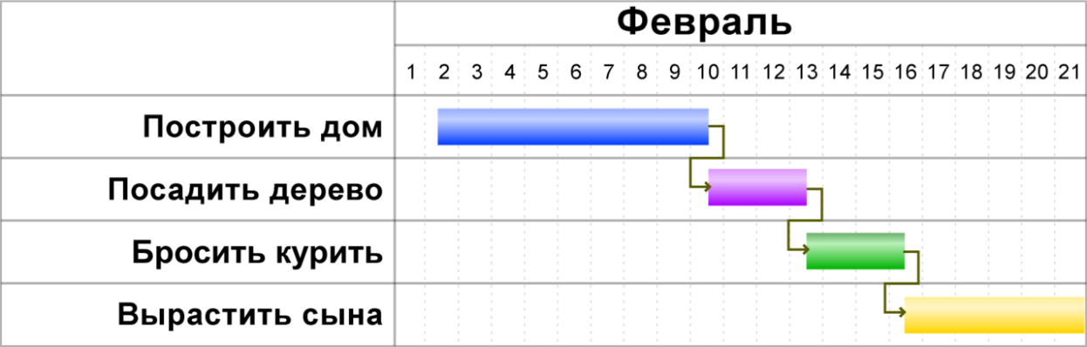
Диаграммы Ганта
горизонтальная линейная диаграмма, на которой работы проекта представлены отрезками времени выполнения, характеризуемыми сроками начала и окончания, вероятными задержками и другими временными параметрами.

Slide 46
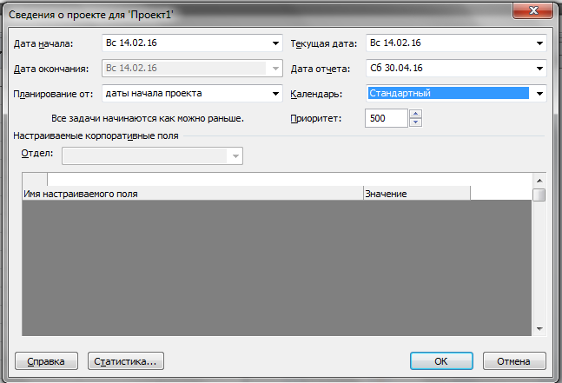
Новый проект.
Файл → Создать
Проект → Сведения о проекте

Slide 47
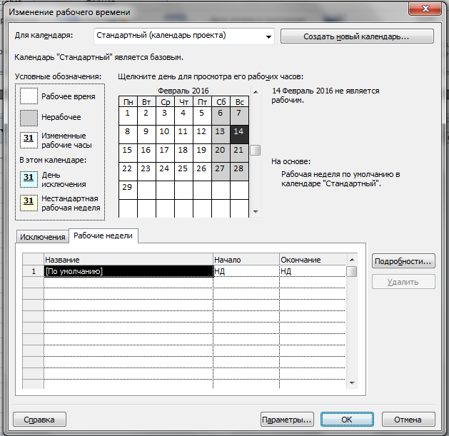
Проект → Изменение рабочего времени

Slide 48
Создадим новый файл проекта и будем следовать методике планирования от даты начала. Используем стандартный календарь и в качестве даты начала проекта примем предлагаемую по умолчанию.
План работ лучше всего составлять в представлении Диаграмма Ганта. Для добавления задачи в план проекта нужно установить курсор в таблицу слева от диаграммы и ввести название задачи в поле Название задачи.

Slide 49
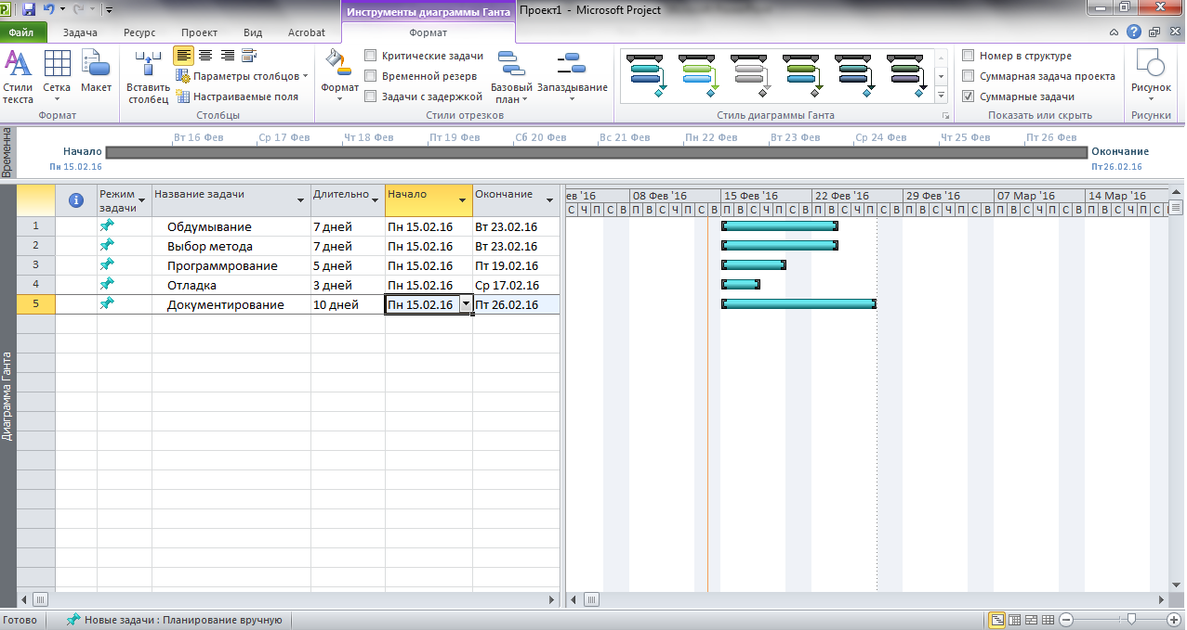

Slide 50
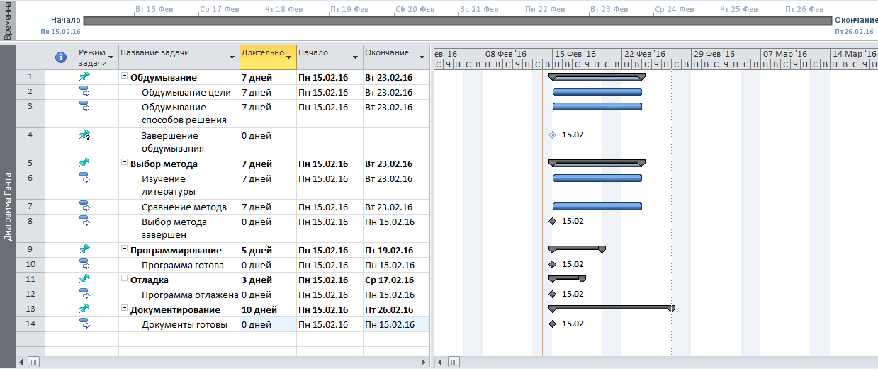
Задачи (фазы) разбиты на подзадачи.

Slide 51
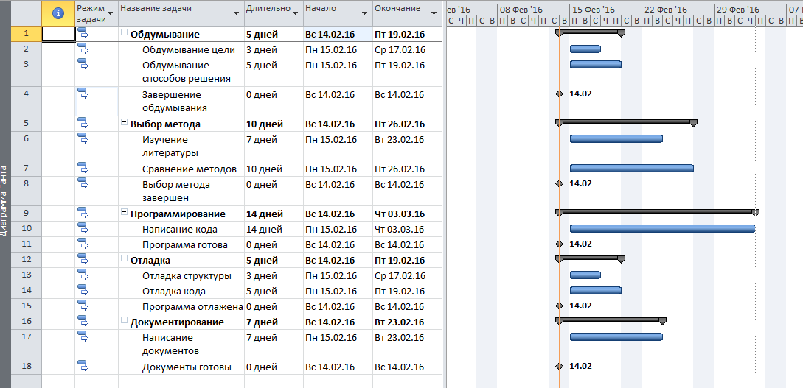
Теперь можно задать длительность задач (длительность фаз считается автоматически).

Slide 52
Связи задач
Связь между двумя задачами определяет, каким образом время начала или завершения одной задачи влияет на время начала или завершения другой. Задача, влияющая на другую, называется Предшественник, а задача, зависящая от другой, называется Последователь.
Одна связь может объединять только две задачи, но у одной задачи может быть несколько связей с другими задачами. Задача может иметь неограниченное число предшествующих и последующих задач.
Связи могут объединять и фазы, и все принципы организации связей между задачами применимы и к фазам. При этом связи могут объединять между собой и задачи, и фазы, например фаза может начинаться по завершении задачи.

Slide 53
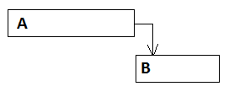
Типы связей
В MS Project есть четыре типа связей между задачами.
Связь типа Finish-to-Start (Окончание-Начало), сокращенно FS (ОН), – наиболее распространенный тип зависимости между задачами, при которой задача В не может начаться, пока не завершена задача А:

Slide 54
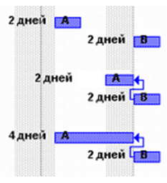
Связь SF (НО) – при увеличении длительности хронологически предшествующей задачи ее дата начала будет переноситься на более ранний срок, и при этом дата начала последующей задачи не изменится. Такой тип связи используется в тех случаях, когда в качестве последующей задачи выступает та, срок начала которой не должен измениться:

Slide 55
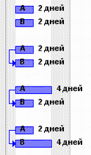
Если задачи соединены связью типа SS (НН), то изменение длительности любой из них приводит к изменению даты окончания только редактируемой задачи. Наличие такой связи между задачами не влияет на алгоритм расчета длительности и сроков исполнения:

Slide 56
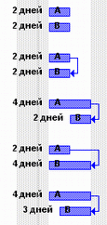
При связи типа FF (OO) MS Project старается синхронизировать даты окончания связанных задач.
Если увеличивается длительность предшествующей задачи, то автоматически переносятся даты начала и окончания последующей задачи (чтобы даты их окончания совпадали). При этом длительность задачи В не изменяется.
Если изменяется дата окончания последующей задачи, то дата окончания предшествующей задачи не изменяется, и задачи завершаются в разные дни. То есть при изменении длительности последующей задачи переносится только дата ее окончания.
Если длительность предшествующей задачи больше длительности последующей, то изменение длительности B происходит за счет переноса даты ее начала на более ранний день.

Slide 57
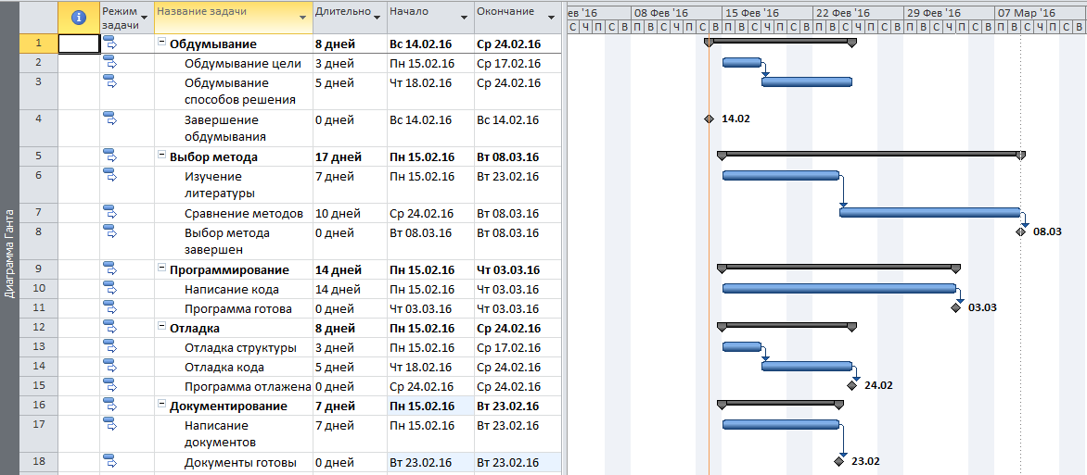
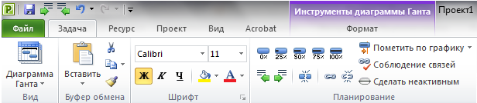
Определить связи между задачами.

Slide 58
Планирование стоимости проекта, анализ и оптимизация загрузки ресурсов.

Slide 59
Методики определения стоимости проекта
по аналогии;
по параметрам;
«снизу вверх»;
«сверху вниз».

Slide 60
«по аналогии»
Планируемый проект аналогичен ряду других, выполняемых в организации ранее
Общая стоимость определяется исходя из накопленного опыта, а затем распределяется между задачами
Этот метод наименее точен, но и требует меньше всего времени. Используется на начальном этапе планирования

Slide 61
«по параметрам»
Определение стоимости проекта производится на основании известных параметров. Точность этого метода зависит от числа параметров.
Пример: для оценки стоимости строящегося дома может использоваться параметр – стоимость 1 кв. м.
Наиболее популярная методика оценки стоимости проекта

Slide 62
«снизу вверх»
Заключается в расчете стоимости отдельных задач проекта и формирования общей стоимости проекта из суммарной стоимости всех работ
Эта методика является наиболее точной, и на ее использование ориентирован MS Project. Требует больше всего времени, т.к. ее точность зависит от степени детализации состава работ и ресурсов

Slide 63
«сверху вниз»
Определяются общие затраты на проект или фазу и исходя из этого определяются возможные затраты на составляющие проекта или фазы.
Обычно эта методика используется при ограничении по бюджету либо в сочетании с методом «по аналогии».

Slide 64
Общая стоимость проекта
складывается из фиксированной стоимости ресурсов и задач и стоимости назначений, которая определяется ставками ресурса, трудозатратами и стоимостью использования ресурса.

Slide 65
Стоимость назначения определяется ставкой ресурса умноженной на трудозатраты назначения либо фиксированной стоимостью ресурса.

Slide 66
Стоимость ресурсов определяется таблицами норм затрат.
Таблицы содержат следующие данные:
Стандартную ставку;
Ставку сверхурочных;
Затраты на использование.

Slide 67
Стоимость задач складывается из суммарной стоимости назначений и ее фиксированных затрат.

Slide 68
Анализ загрузки ресурсов
(в MS Project)
Представления:
Лист ресурсов
Использование ресурсов
График ресурсов

Slide 69
Устранение перегрузки ресурсов
(конфликта ресурсов)
Автоматизированное
Ручное

Slide 70
Ручное
Перенос задачи на другое время
Прерывание задачи
Изменение длительности задачи
Снижение объема работ для ресурса
Удаление назначения
Назначение большего количества ресурса
Рассмотрение избыточных трудозатрат как сверхурочных

